Slide 1
Chapter 11: Link Layer (2)
CS433 เครือข่ายคอมพิวเตอร์

Slide 2
Outline
Introduction
Error Detection, Correction
Multiple Access Protocols
LANs
Link Virtualization: MPLS
Data Center Networking

Slide 3
Ethernet
ถูกใช้ใน LAN แบบสาย (wired) อย่างแพร่หลายที่สุด
เพราะว่ามีราคาถูก
ถูกนำมาใช้งานในยุคแรกๆ ของ LAN
ใช้งานง่าย และต้นทุนอุปกรณ์ยังมีราคาถูกกว่า Token LANs หรือ ATM
มีการพัฒนามาตราฐานความเร็ว ให้เร็วเพิ่มขึ้นเรื่อยๆ ให้ทันตามยุคสมัยจาก 10Mbps จนปัจจุบันสามารถมีความเร็วได้ถึง 10Gbps

Slide 4
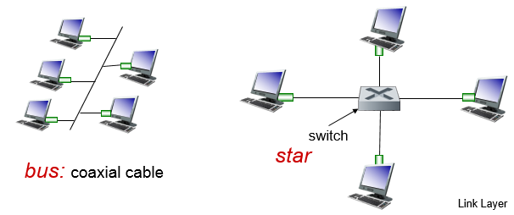
Ethernet: โครงสร้างเครือข่าย (Topology)
Bus: เริ่มต้นใช้งานตั้งแต่ช่วงกลางของยุค 90s
ทุกโหนดเชื่อมต่อถึงกันหมด อาจเกิดการ Collision ได้
Star: ใช้ในปัจจุบัน
มี Switch เป็นจุดศูนย์กลาง

Slide 5
โครงสร้าง Ethernet Frame
Preamble
Dest
Addr
Src Addr
Type
Data
(Payload)
CRC
Preamble: ใช้ Synchronize ระหว่างผู้ส่งและผู้รับ ขนาด 8 ไบต์
7 ไบต์แรกมีค่าเป็น 10101010 และไบต์หลังสุดเป็น 10101011
Addresses: คือ MAC Address ขนาด 6 ไบต์
Type: ใช้สำหรับระบุโปรโตคอลที่ใช้ในเลเยอร์ที่อยู่เหนือกว่า
CRC: ตรวจสอบ Error

Slide 6
Ethernet ในชั้น Link Layer
Connectionless: การเชื่อมต่อในชั้นนี้ไม่มี Handshake
Unreliable: ไม่มีกลไกการใช้งาน ACK หรือ NACK แต่ว่า Layer ที่อยู่เหนือกว่าอาจจะมีการจัดการในส่วนนี้ก็ได้ (เช่น TCP)
Ethenet’s MAC Protocol: ใช้งาน Unslotted CSMA/CD พร้อมกับ Binary Backoff

Slide 7
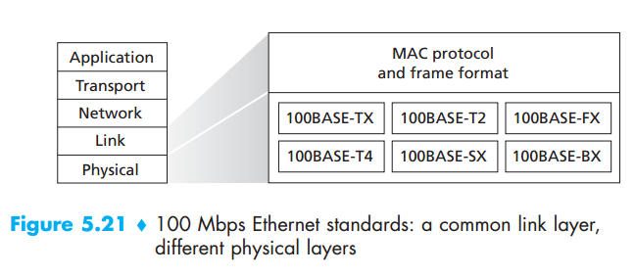
มาตราฐาน 802.3 Ethernet
ความเร็วก็มีหลากหลาย ตั้งแต่ 2Mbps, 10Mbps, 100Mbps, 1Gbps, 10Gbps
ตัวกลางก็อาจจะเป็น Fiber optic หรือ Copper (สายแลนด์ Twisted Pair)

Slide 8
Ethernet Switch
เป็นอุปกรณ์บนชั้น Link-Layer
หน้าที่หลักคือ ส่งต่อ (Forward) frame
เมื่อได้รับ frame จะตรวจสอบ MAC address แล้วเลือกว่าจะส่งไปยัง Link ใด
Transparent
โฮสไม่รู้สึกตัวว่ามีการใช้งานผ่าน Switch อยู่
Plug-and-play, self-learning
ไม่จำเป็นต้อง configure ก็ได้

Slide 9
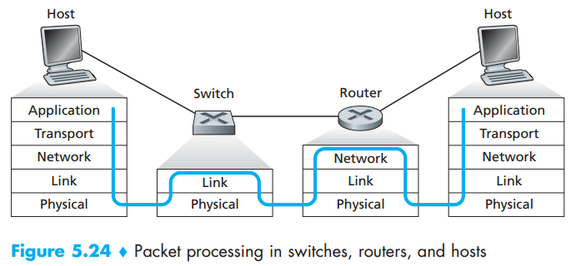
Switch – Link Layer

Slide 10
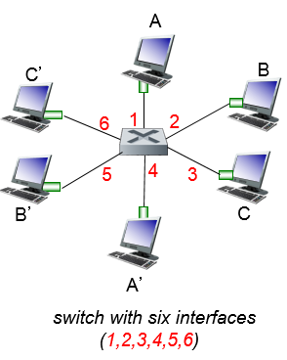
Switch and Transmissions
Forward packet ได้พร้อมๆ กัน
โฮสเชื่อมต่อกับ switch ตรงๆ
link หรือ NIC จะไม่เชื่อมกันระหว่างโฮสตรงๆ
จึงไม่เกิด Collision ซึ่งจะแตกต่างกับ hub
โหนด A และ A’ สามารถส่งข้อมูลหากันได้พร้อมๆ กับ
โหนด B ส่งข้อมูลหา B’

Slide 11
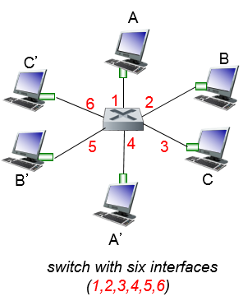
Switch forwarding table
ตัว Switch เองไม่จำเป็นต้องมี IP Address
จึงต้องใช้งาน MAC Address เพื่อใช้ติดต่อกับแต่ละโฮสที่เชื่อม
ต่อกันอยู่
ทุก Switch มี switch table ไว้เพื่อเก็บ
MAC Address ของแต่ละโฮส

Slide 12
Switch: Filtering/Forwarding
เมื่อได้รับ frame มา ก็จะตรวจสอบใน switch table ว่ามี MAC address ของโหนดจุดหมายปลายทางหรือไม่
ถ้ามี ก็จะส่งต่อ frame นั้นๆ ไปยัง NIC (หรือ link) ที่เป็นจุดหมายปลายทาง
ถ้าไม่มีบันทึกไว้ก็จะ broadcast (หรือเรียกว่า flood ก็ได้) frame นั้นๆ ไปยังทุก NIC ยกเว้น NIC ของโฮสที่ส่ง frame นั้นๆ มา

Slide 13
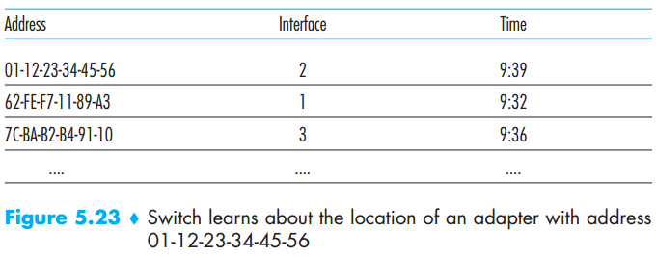
Self-Learning
Switch เป็น Plug-and-play ไม่จำเป็นต้องตั้งค่าอะไรก็สามารถทำงานได้
เมื่อมีโฮสมาเชื่อมต่อกับ switch ก็จะต้องมีการแลกเปลี่ยน MAC address ซึ่งจะถูกเก็บไว้ใน switch table
Output Link
หรือหมายเลขของ Interface
MAC Address
ของ NIC ที่เชื่อมต่อกันอยู่
TTL เวลาที่จะลบ record นี้
(เมื่อเก่าเดินไป)

Slide 14
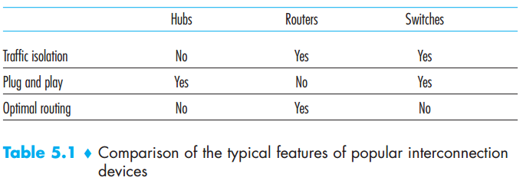
Hubs, Routers, Switches
แยก Traffic
เลี่ยง Collision
ไม่ต้องเซตค่า ใช้งานได้เลย
Flood ให้น้อยที่สุด

Slide 15
Switches vs Routers
Buffer แล้วส่งต่อ (Forward) เหมือนกัน
Switch ตรวจสอบ link-layer header แล้วส่งต่อ
Router ตรวจสอบ network-layer header แล้วส่งต่อ

Slide 16
Switches vs Routers
Forwarding Table
Switch สร้าง forwarding table โดยใช้โปรโตคอล ARP และรู้จักโหนดหรือเพื่อนบ้านผ่าน MAC address
Router สร้า forwarding table โดยใช้ routing algorithm รู้จักเพื่อนบ้านผ่าน IP address

Slide 17
IEEE802.11 Wireless LAN Characteristics (1)
สิ่งที่ wireless link แตกต่างจาก wired link
ความแรงของสัญญาณ: ความแรงของสัญญาณวิทยุ wireless signal ลดลงเรื่อยๆ เมื่อเดินทางออกไปไกลขึ้น (path loss)
เกิดการซ้อนทับกันของสัญญาณ: มาตราฐานของคลื่นความถี่ที่ใช้งานของ wireless link นั้นถูกใช้งานได้จากหลายอุปกรณ์ เช่น ที่คลื่น 2.4Ghz เดียวกันก็อาจจะมีหลายอุปกรณ์ใช้งานอยู่พร้อมๆ กัน
การเดินทางของสัญญาณ: สัญญาณนั้นอาจจะสะท้อนกับวัตถุบางอย่างแล้วไปถึงจุดหมายปลายทางได้ในเวลาแตกต่างกัน ทั้งๆ ที่เป็นสัญญาณเดียวกัน
…. ทุกอย่างนี้ทำให้การสื่อสารผ่าน wireless link ยาก และมีความซับซ้อนมากกว่า wired link

Slide 18
Wireless Link Characteristics (2)
SNR: signal-to-noise ratio
ยิ่ง SNR สูงเท่าใด ยิ่งทำให้เราสามารถแยกสัญญาณข้อมูลออกจากสัญญาณรบกวนได้ง่ายมากขึ้นเท่านั้น
SNR และ Bit Error Rate (BER)
มองในมุมของ physical layer: เพิ่มกำลังส่งสัญญาณ -> เพิ่ม SNR -> ลด BER
หากมี BER น้อยๆ ก็จะสามารถทำให้ได้ throughput มากขึ้นได้
SNR อาจมากหรือน้อยขึ้นอยู่กับ mobility ด้วย
10⁻¹
10⁻²
10⁻³
BER
10⁻⁴
10⁻⁵
10⁻⁶
10⁻⁷
10
20
30
40
SNR(dB)
QAM256 (8 Mbps)
QAM16 (4 Mbps)
BPSK (1 Mbps)

Slide 19


Wireless network characteristics
หากมีผู้ส่งและผู้รับหลายคน อาจก่อให้เกิดปัญหาที่เรียกว่า Hidden Terminal ขึ้นได้
A
B
C
C
A’s signal
strength
C’s signal
strength
B
A
ปัญหา hidden terminal
B, A สื่อสารกันได้ตรงๆ
B, C สื่อสารกันได้ตรงๆ
A, C ไม่สามารถสื่อสารกันได้ตรงๆ ซึ่งก็หมายความว่า A และ C ไม่สามารถรู้ได้ว่าเกิดการ interference ที่ B
space
Signal attenuation

Slide 20






802.11 LAN architecture
โฮสต์ไร้สาย (wireless host) เชื่อมต่อกับ base station
base station = access point (AP)
Basic Service Set (BSS) (หรือ “cell”)
ใน infrastructure mode ประกอบไปด้วยโฮสต์ไร้สายและ AP
ส่วนใน ad hoc mode จะมีแต่โฮสต์เท่านั้น
Internet
hub, switch
or router
BSS 1
BSS 2

Slide 21
802.11: Channels, association
802.11b: คลื่นความถี่ช่วง 2.4GHz-2.485GHz แบ่งออกเป็น 11 ช่องสัญญาณความถี่ (channels)
AP admin เลือก Channel ของ AP
interference: AP ใกล้เคียงอาจจะเลือก channel เดียวกัน
โฮสต์ต้องเลือกว่าจะเชื่อมต่อกับ AP ใด
สแกนหา channels โดยการหา beacon frame ของ AP
เลือก AP ที่จะเชื่อมต่อ จาก SSID ที่ระบุใน beacon frame
อาจจะต้องมีการใส่รหัส
DHCP

Slide 22
802.11: passive/active scanning
BBS 1
BBS 2
BBS 1
BBS 2
1
AP 2
AP 1
1
1
AP 2
AP 1
2
2
2
3
3
4
H1
H1
passive scanning:
beacon frames ส่งมาจาก APs
H1 ส่ง Request frame ไปให้ AP ที่ต้องการจะเชื่อมต่อ
AP ที่ได้รับ request ส่ง Response frame กลับมาให้ H1
active scanning:
H1 ส่ง Probe Request frame broadcast
AP ที่ได้รับ Probe ส่ง Response frames กลับมาให้ H1
H1 ส่ง Request frame ไปให้ AP
AP ก็จะส่ง Response frame กลับมาให้ H1

Slide 23




IEEE 802.11: multiple access
หลีกเลี่ยง collisions: หากมีหลายโหนดส่งข้อมูลพร้อมกัน
802.11: CSMA – เชคก่อนว่ามีผู้อื่นส่งข้อมูลอยู่รึเปล่า ถ้ามีก็รอ
802.11: ไม่มี collision detection
ยากที่จะรู้ได้ว่าเกิด collision
ไม่สามารถรู้ว่าว่าเกิด collisions: hidden terminal, fading
ใช้วิธีหลีกเลี่ยง collisions: CSMA/CA
CA -> Collision Avoidance
A
B
C
C
B
A’s signal
strength
C’s signal
strength
A
space

Slide 24
IEEE 802.11 MAC Protocol: CSMA/CA
802.11 ผู้ส่ง
1 ถ้า Channel ว่าง เป็นช่วงเวลา DIFS ก็จะส่งทั้ง frame (โดยไม่ใช้ CD)
2 แต่ถ้า Channel ไม่ว่าง
ให้สุ่มหาเวลา backoff time
นับเวลาถอยหลังเมื่อ channel ว่าง
ถ้าหมดเวลา backoff time แล้วก็ให้เริ่มส่ง
ถ้าไม่ได้รับ ACK ให้เพิ่มเวลา backoff, แล้วก็เริ่มข้อ 2
802.11 ผู้รับ
- ถ้าได้รับ frame แล้ว
ให้รอช่วงเวลา SIFS แล้วส่ง ACK
(ใช้ ACK เพื่อแก้ปัญหา hidden terminal)
sender
receiver
DIFS
data
SIFS
ACK

Slide 25
Avoiding collisions (more)
idea: แทนที่จะส่งข้อมูลเลย ก็ให้ทำการจอง channel ไว้ก่อน avoid เพื่อลดการเกิด collisions สำหรับ frame ที่มีขนาดใหญ่
ผู้ส่ง ก่อนจะส่งข้อมูล ก็จะต้องส่ง request-to-send (RTS) packet ไปให้ BS โดยใช้ CSMA ก่อน
RTS ที่ส่งออกไปก็อาจจะไปชนกับ RTS ของผู้ส่งคนอื่นก็ได้ แต่ว่าโอกาสจะเกินนั้นน้อยกว่า เพราะว่า RTS นั้นสั้นกว่า
หลังจากที่ BS ได้รับ RTS แล้ว ก็จะ broadcasts clear-to-send (CTS) เพื่อระบุว่าใครที่จะเริ่มส่งได้
เมื่อผู้ส่งได้รับ CTS แล้วก็จะเริ่มส่ง frame ที่เป็นข้อมูลจริงๆ
ซึ่งผู้ส่งอื่นๆ ก็จะได้รับ CTS เหมือนกัน แต่จะก็จะต้องรอต่อไป
ป้องกันการเกิด Collision ของ data frame ได้
โดยการใช้งาน RTS-CTS

Slide 26


Collision Avoidance: RTS-CTS exchange
A
B
AP
RTS(B)
RTS(A)
reservation collision
RTS(A)
CTS(A)
CTS(A)
DATA (A)
defer
time
ACK(A)
ACK(A)

Slide 27
802.11 frame: addressing
2
2
6
6
6
2
6
0 - 2312
4
frame
control
duration
address
1
address
2
address
3
seq
control
address
4
payload
CRC
Address 4: ใช้สำหรับ ad hoc mode
Address 1: MAC address
โฮสต์หรือ AP ที่รับ frame นี้
Address 3: MAC address
ของ router ที่เชื่อมกับ AP
Address 2: MAC address
โฮสต์หรือ AP ที่ส่ง frame นี้

Slide 28
802.11 frame: addressing
Internet
H1
R1
router
R1 MAC addr H1 MAC addr
dest. address
source address
802.3 frame Ethernet
AP MAC addr H1 MAC addr R1 MAC addr
address 1
address 2
address 3
802.11 frame

Slide 29
802.11 frame: more
frame seq #
(for RDT)
2
2
6
6
6
2
6
0 - 2312
4
frame
control
Duration
/ ID
address
1
address
2
address
3
seq
control
address
4
payload
CRC
2
2
4
1
1
1
1
1
1
1
1
Protocol
version
Type
Subtype
To
AP
From
AP
More
frag
Retry
Power
mgt
More
data
WEP
Rsvd
ชนิดของ frame
(RTS, CTS, ACK, data)

Slide 30











802.11: mobility within same subnet
หาก H1 อยู่ใน IP subnet เดียวกัน IP address ของ H1 ก็ไม่จำเป็นต้องเปลี่ยน IP address ก็ได้
BBS 1
H1
BBS 2

Slide 31
802.15: personal area network
รัศมีในระยะ 10 m
เพื่อใช้งานแทนสายไฟ อาจจะใช้ใน mouse, keyboard, หูฟังก็เป็นได้
ad hoc: no infrastructure
master/slaves:
slaves ต้องขออนุญาติจาก master ก่อนที่จะส่งข้อมูล
802.15: เกิดขึ้นมาพร้อมๆ กับ เทคโนโลยีที่ใช้ใน Bluetooth
ช่วงความถี่ 2.4-2.5 GHz
ความเร็วทำได้ถึง 25Mbps (Bluetooth 4.0)
S
P
P
radius of
coverage
M
S
S
P
P
M
Master device
Slave device
Parked device (inactive)
S
P

Slide 32
Thank you

